Slide 1

一、空间曲线的一般方程
二、空间曲线的参数方程
三、空间曲线在坐标面上的投影

Slide 2
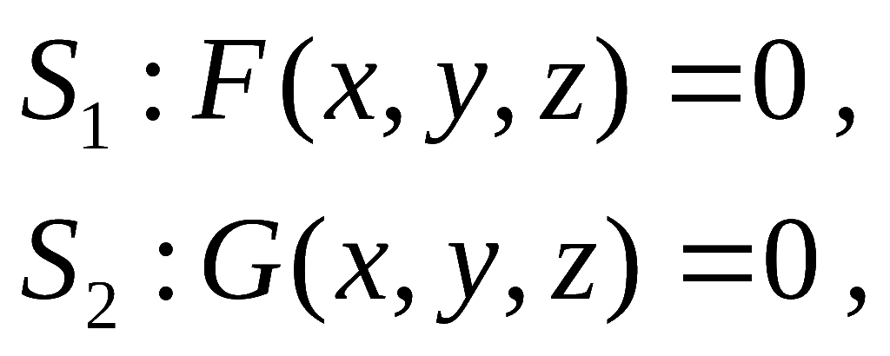
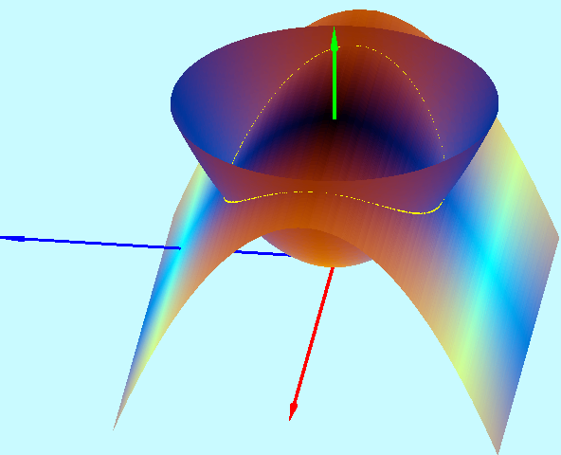
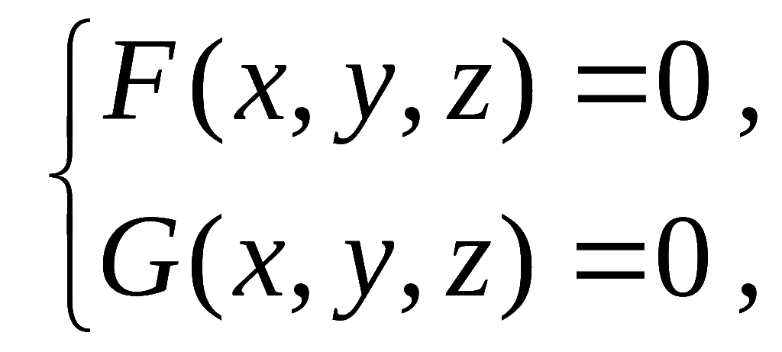
一、空间曲线的一般方程
设曲面S₁，S₂的方程分别为
y
S₁
则它们的交线方程为
z
S₂
x
称之为空间曲线的一般方程.

Slide 3
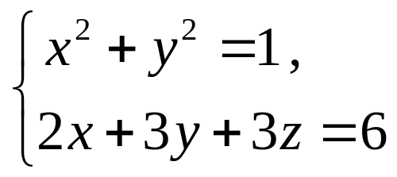
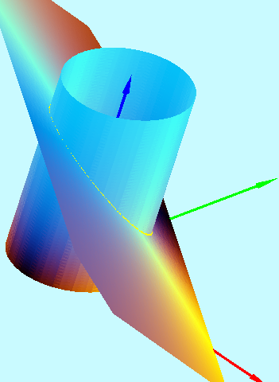
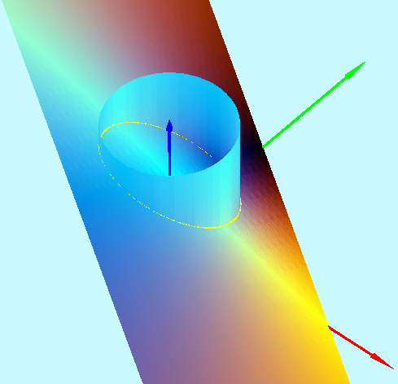
例1 方程组
表示怎样的曲线？
z
y
z
y
x
x

Slide 4
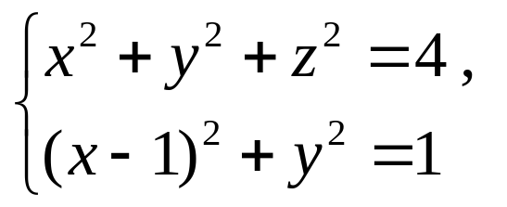
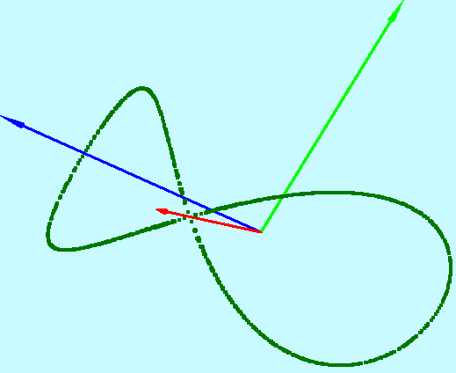
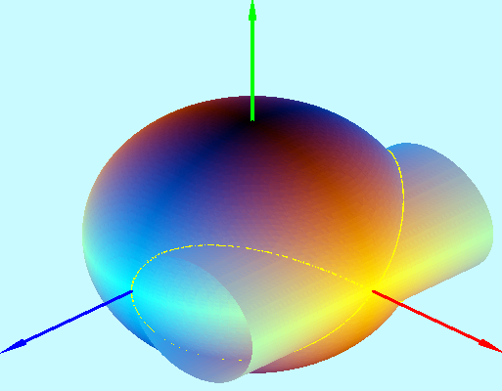
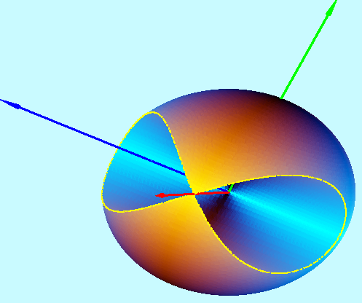
例2 方程组
表示怎样的曲线？
y
y
y
z
z
x
x
z
x

Slide 5
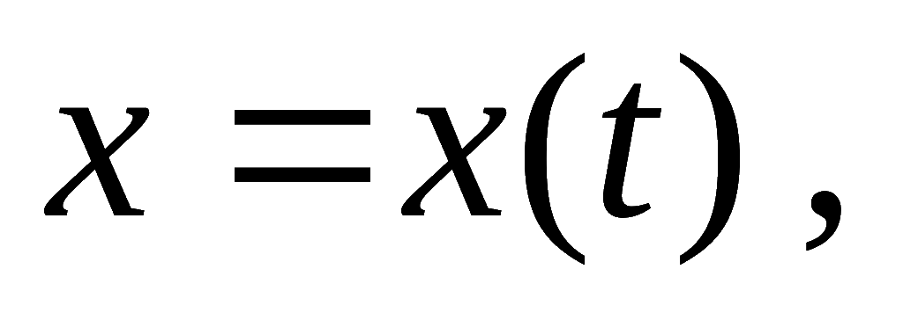
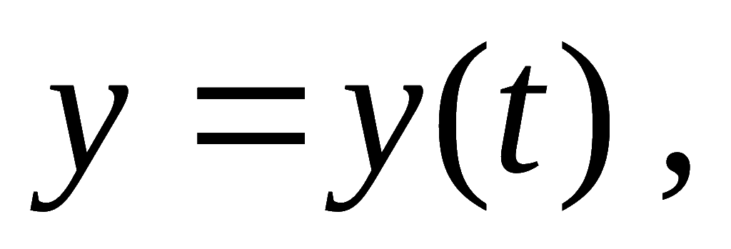
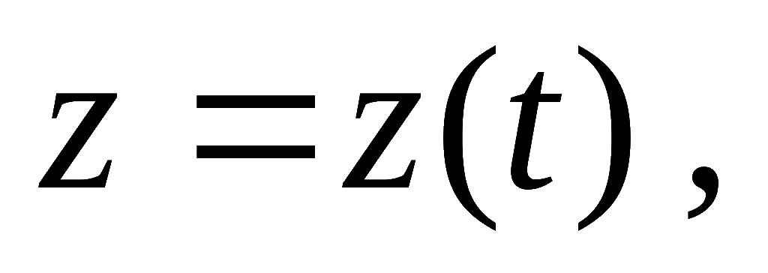
二、空间曲线的参数方程
将曲线C上的动点坐标 x, y, z表示成参数 t 的函数:
称它为空间曲线的参数方程.

Slide 6
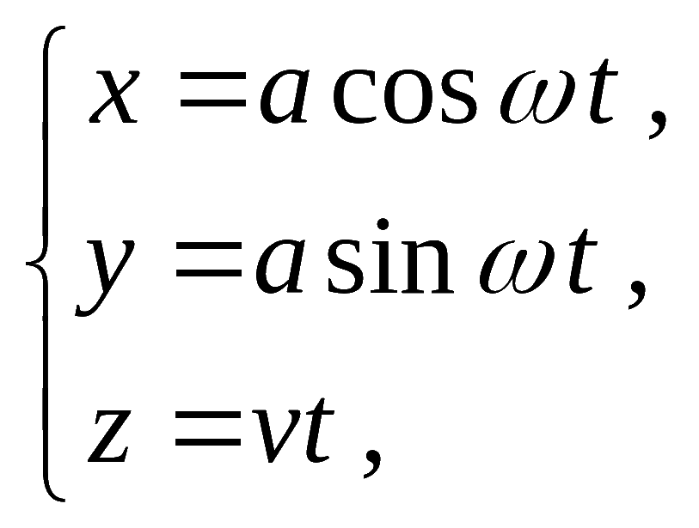
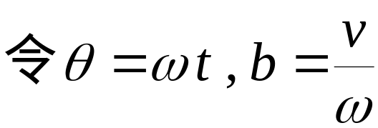
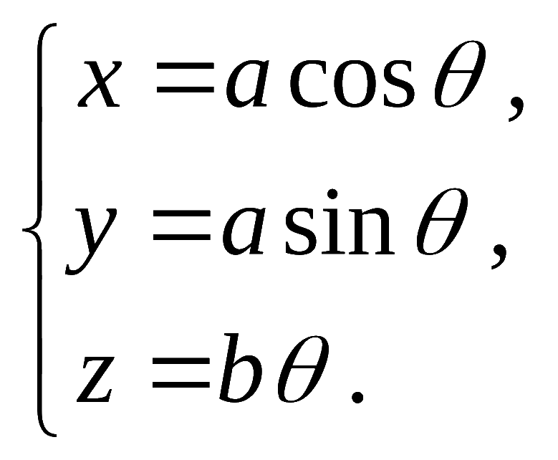
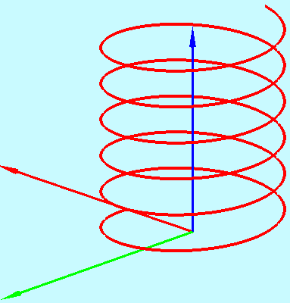
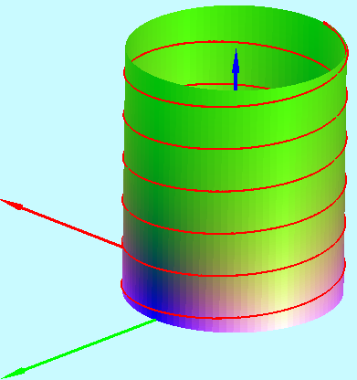
如图所示的曲线叫圆柱螺旋线，
其参数方程为
当θ = 2π，上升高度 h = 2π b，称为螺距 .
z
z
x
x
O
y
y

Slide 7
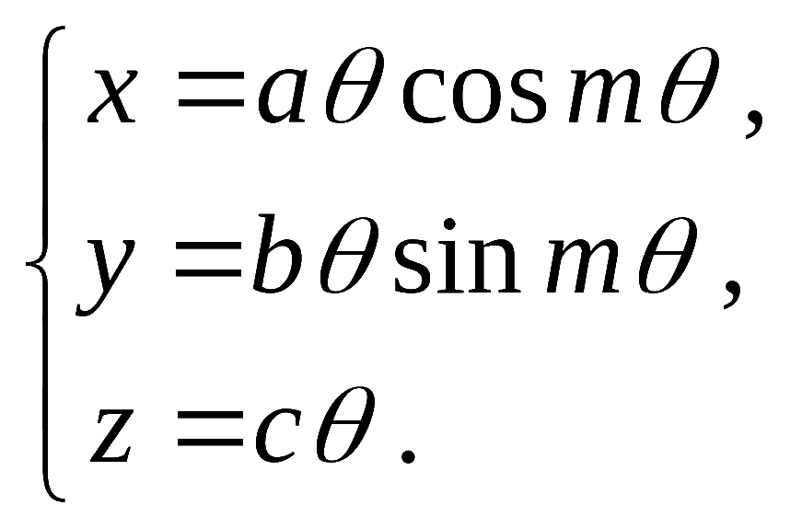
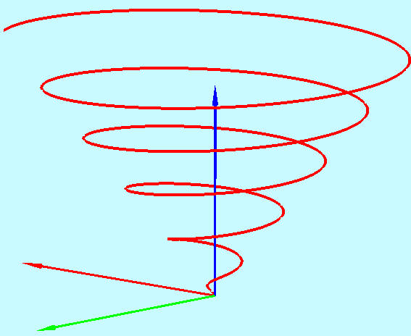
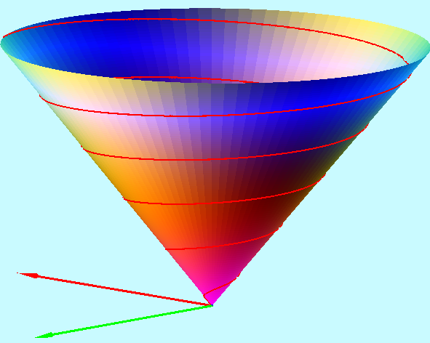
如图所示的曲线叫圆锥螺旋线，
其参数方程为
z
x
x
y
O
y
O

Slide 8
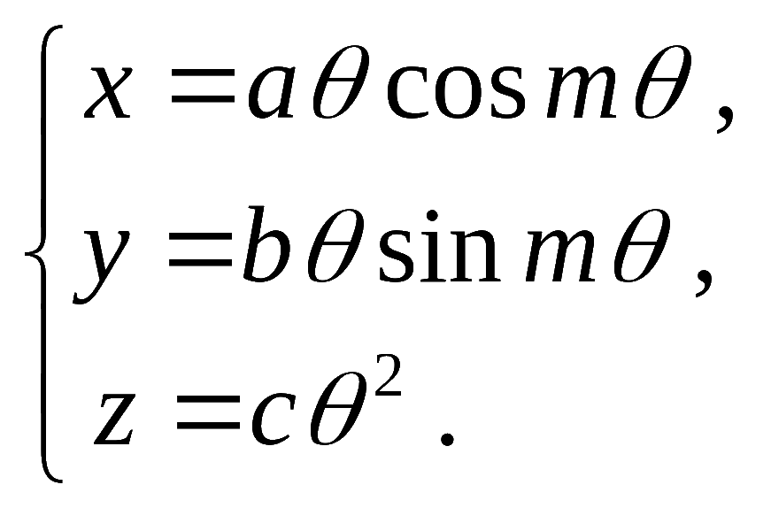
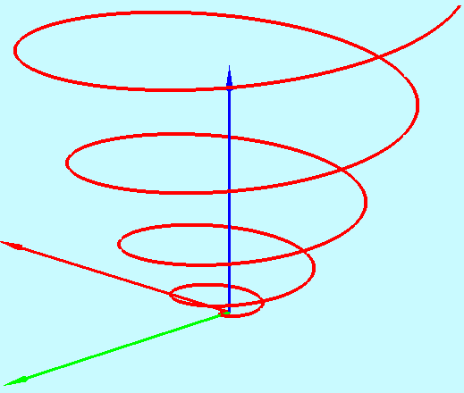
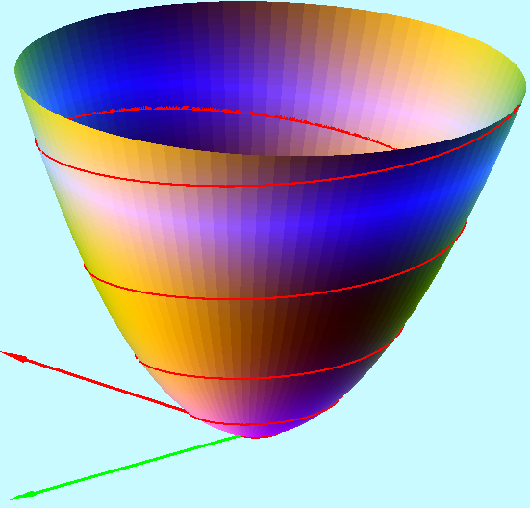
如图所示的曲线叫抛物螺旋线，
其参数方程为
z
x
x
O
y
y

Slide 9
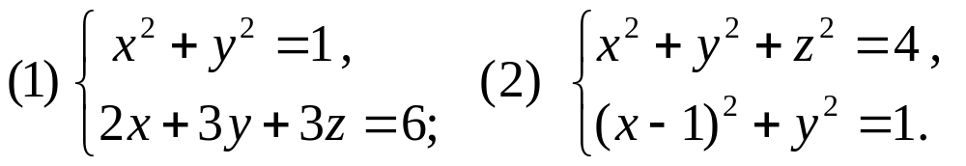
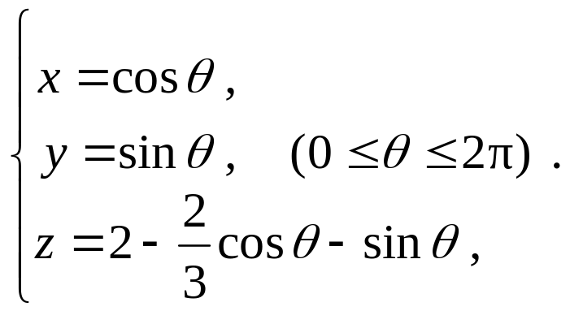
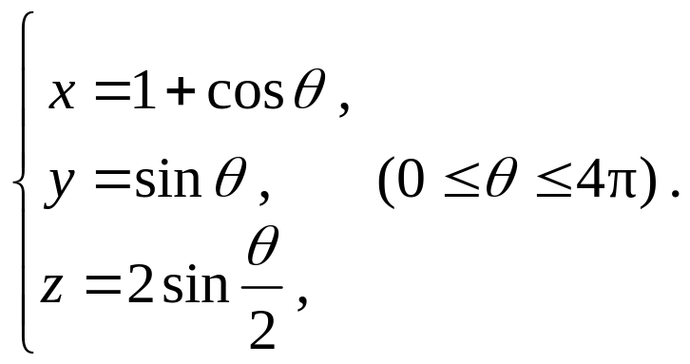
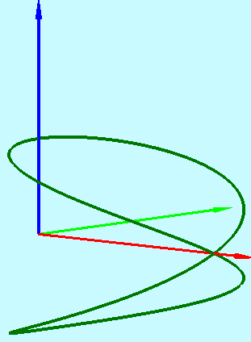
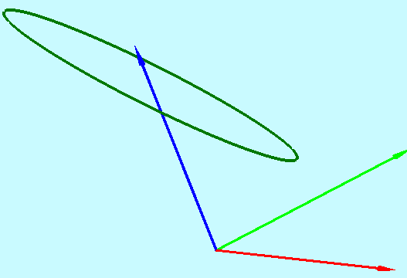
例3 将下列曲线化为参数方程,并在MathGS中画图.
z
z
y
y
O
x
x
O

Slide 10
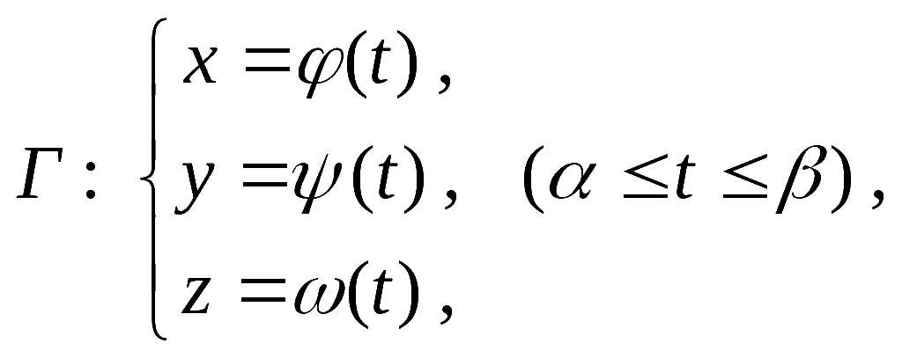
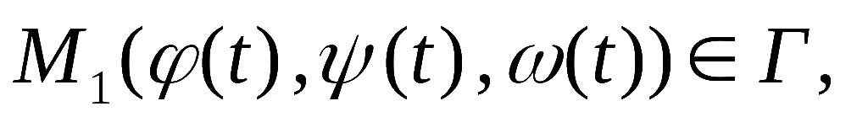
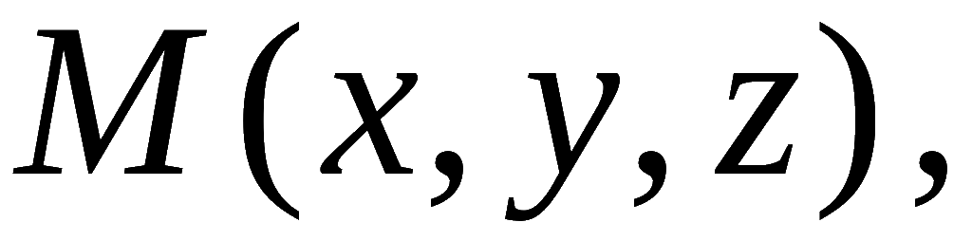

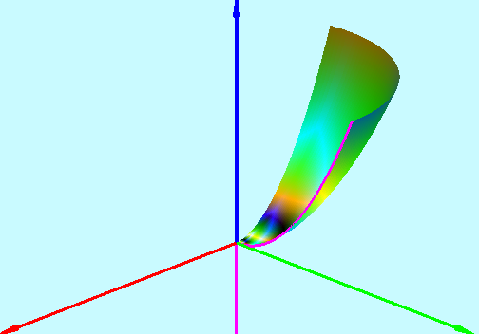
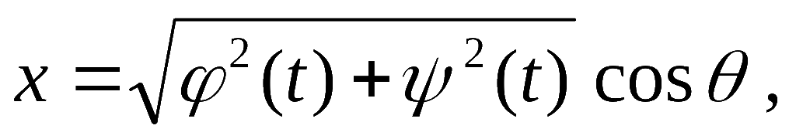
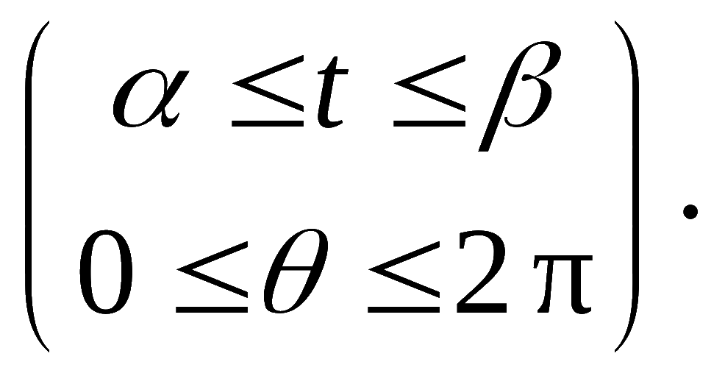
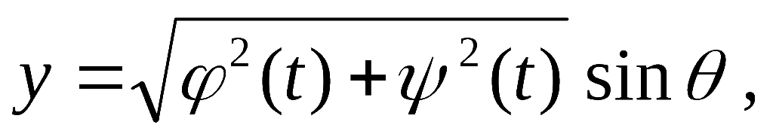

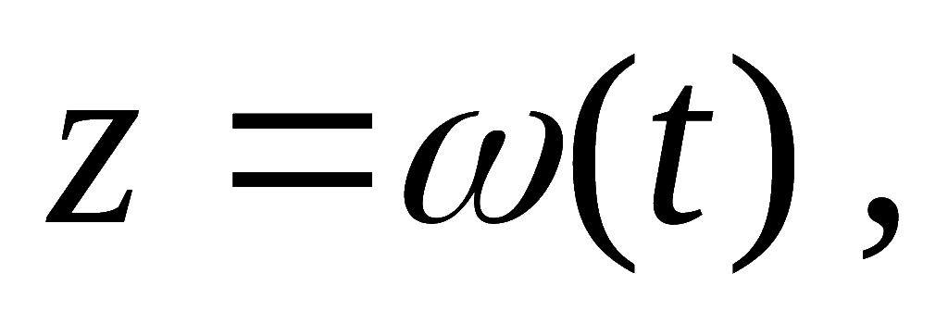
例4 求空间曲线
绕 z 轴旋
转时的旋转曲面方程 .
解
任取点
点 M₁绕 z 轴旋转,
转过角度θ 后到点
则
z
θ
O
这就是旋转曲面满足的参数方程 .
y
x

Slide 11
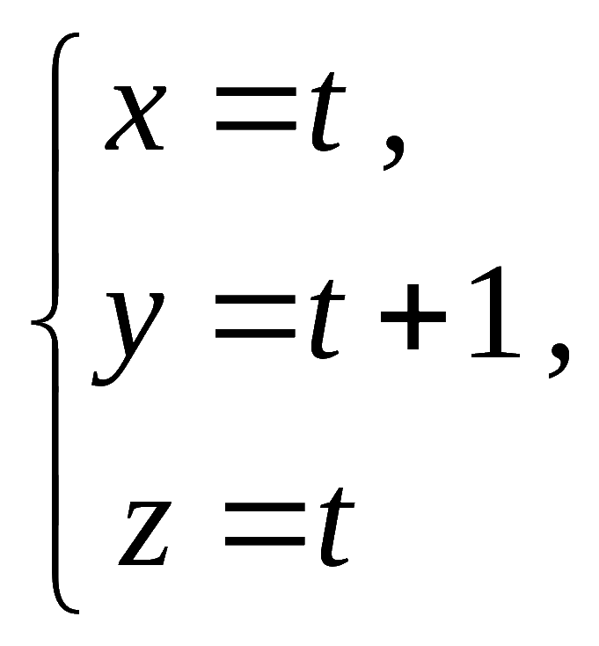
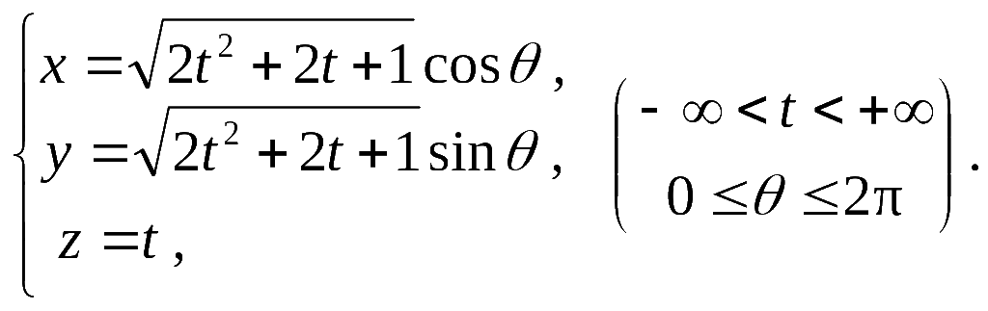
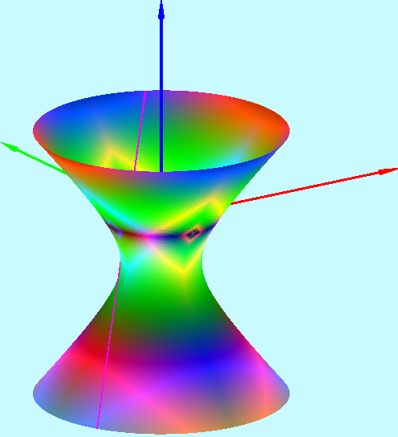
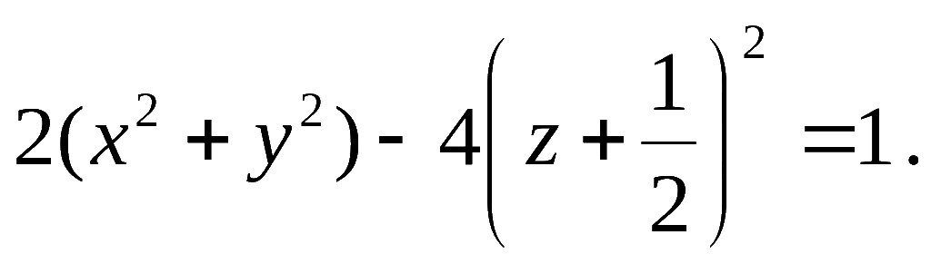
例如, 直线
绕 z 轴旋转所得旋转曲面的参数
方程为
z
y
消去 t 和 θ , 得旋转曲面的直角坐标
x
方程为
不在标准位置上的旋转单叶双曲面

Slide 12
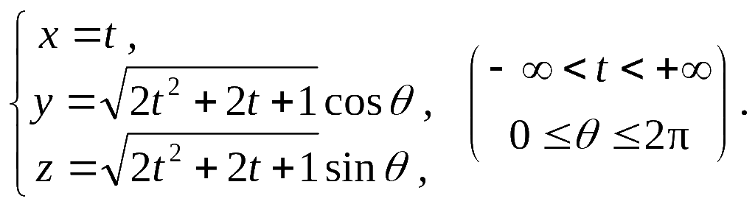
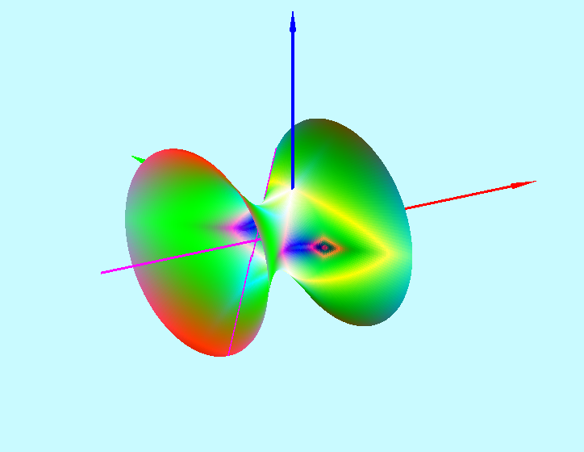
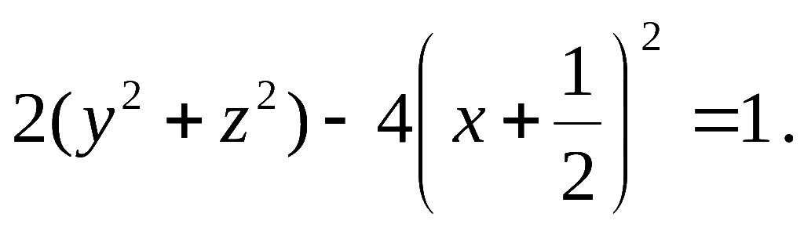
直线
绕 x 轴旋转所得旋转曲面的参数方程为
z
y
消去 t 和 θ , 得旋转曲面的直角坐标
x
方程为
不在标准位置上的旋转单叶双曲面

Slide 13
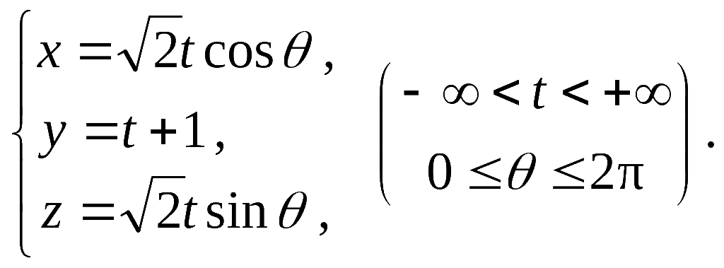
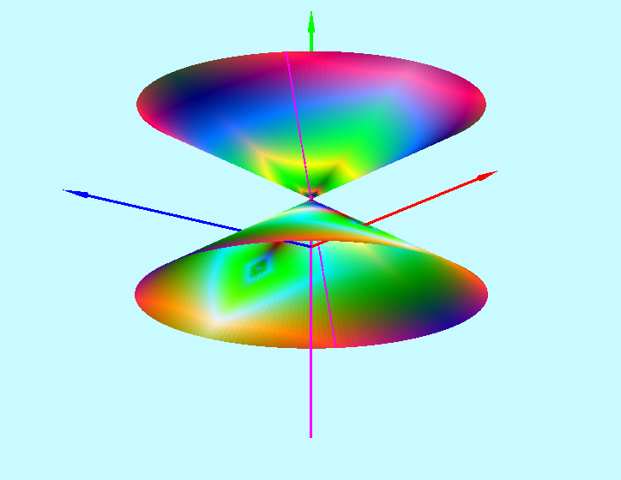
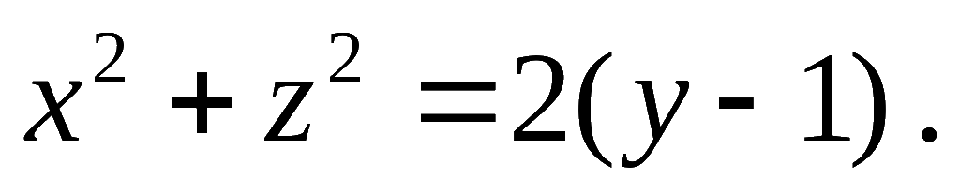
直线
绕 y 轴旋转所得旋转曲面的参数方程为
y
消去 t 和 θ , 得旋转曲面的直角坐标
z
x
方程为
不在标准位置上的圆锥曲面

Slide 14
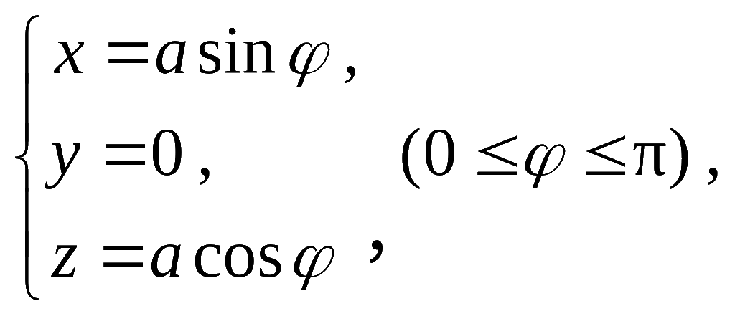
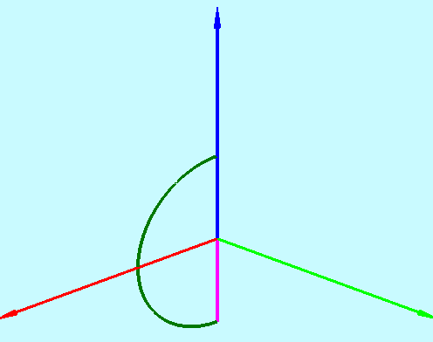
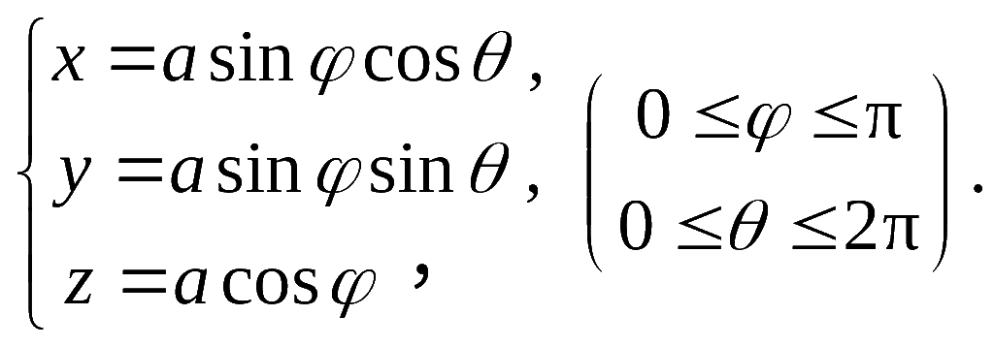


又如, xOz 面上的半圆周
绕 z 轴旋转所得旋转曲面 ( 即球面 ) 的参数方程为
z
一般曲面的参数方程含有两
个参数.
O
x
y

Slide 15




再如, xOy面上的圆
绕 y 轴旋转
所得旋转曲面为圆环面，
其参数方程为
y
直角坐标方程为
z
x
请在MathGS中用不同的方式进行验证.

Slide 16






三、空间曲线在坐标面上的投影
设空间曲线C的一般方程为
z
C
消去 z 得投影柱面
则C在xOy 面上的投影曲线 C´为
C´
y
O
x
消去 x 得C 在yOz 面上的投影曲线方程
消去y 得C在zOx 面上的投影曲线方程

Slide 17





例如,
z
y
y
z
O
x
x
z
y
在xOy 面上的投影曲线方程为
O
x

Slide 18


例如,
z
y
y
z
O
x
x
y
在xOz 面上的投影曲线方程为
O
z
x

Slide 19


例如,
z
y
y
z
O
x
x
y
在yOz 面上的投影曲线方程为
z
x

Slide 20








又如,
上半球面
和锥面
所围的立体在 xOy 面上的投影区域为:
二者交线在
xOy 面上的投影曲线所围之域 .
z
二者交线
y
在 xOy 面上的投影曲线
O
所围圆域:
x

Slide 21



z
xOz面的投影
z
y
y
O
x
z
O
x
y
xOy面的投影
yOz面的投影
O
x

